Slide 1
«историческое Путешествие письма»

Slide 2
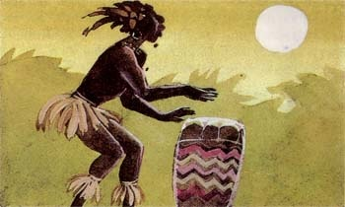
До IX века. В каменном веке
информацию передавали
дымом костров, ударами в
сигнальный барабан,
звуками труб.
Позже стали посылать гонцов
с устными сообщениями. Такой
вестник заучивал "письмо" со
слов отправителя, а затем
пересказывал его адресату.

Slide 3
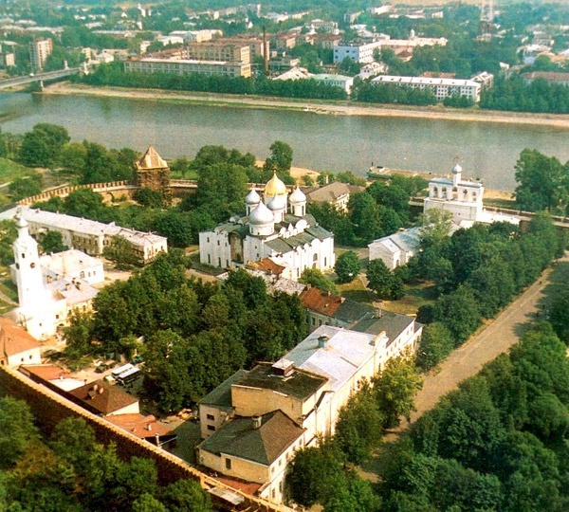
Рюрик- первый князь Руси, основатель Руси и Русской нации
(862-879)
Новгород.

Slide 4
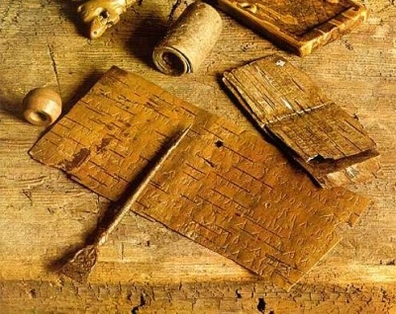
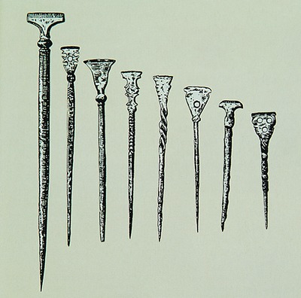
Текст письма выбивали на бересте, специальной металлической палоч-кой. Такие берестяные письма–гра-моты отправлялись на кораблях или человеком – вестником.

Slide 5
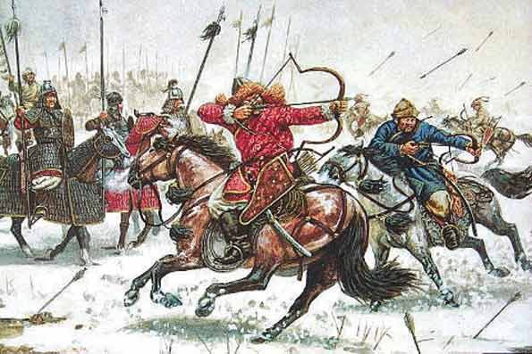
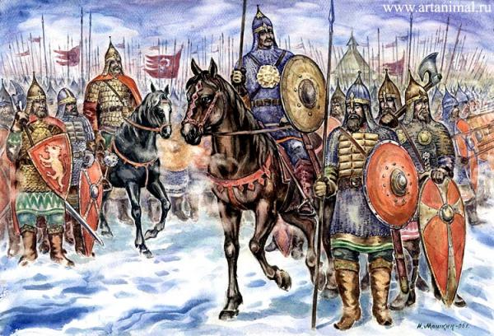
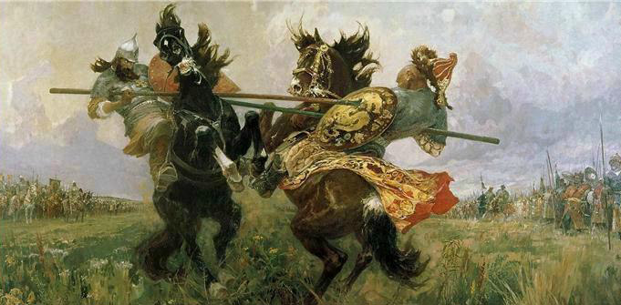
Татарское нашествие принесло неисчислимые беды русской земле. Приостановилось развитие почты.

Slide 6
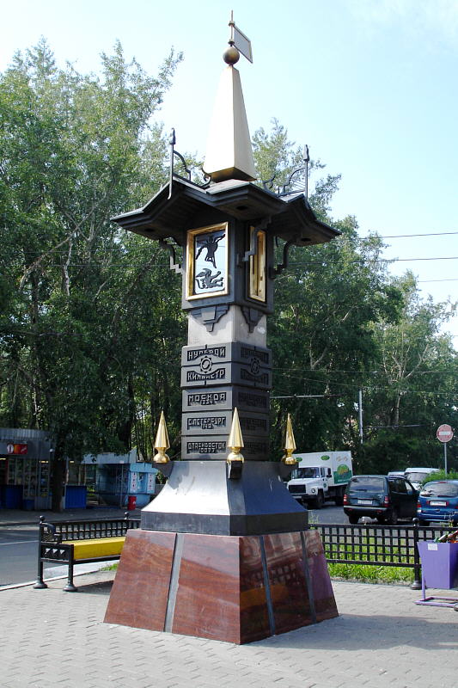
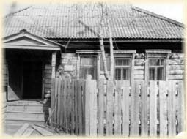
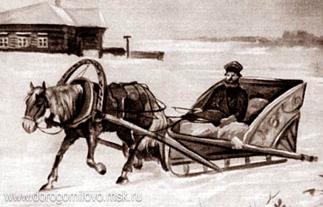
С конца XV в., после того как Русское государство сбросило оковы татаро-монгольского ига, начинается расцвет ямской гоньбы. Появляются первые почтовые учреждения. 0 верста в Архангельске

Slide 7
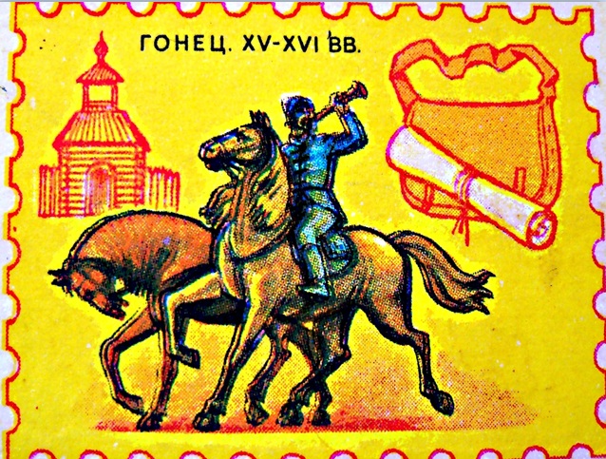
Гонец. Верхом на конях применялся эстафетный способ передачи писем от гонца к гонцу. В то время уже писали чернилами на бумаге.

Slide 8
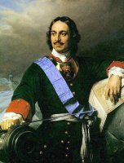
Петр I – основатель Российской империи (1682 – 1725) мечтал превратить Россию в сильную империю.

Slide 9
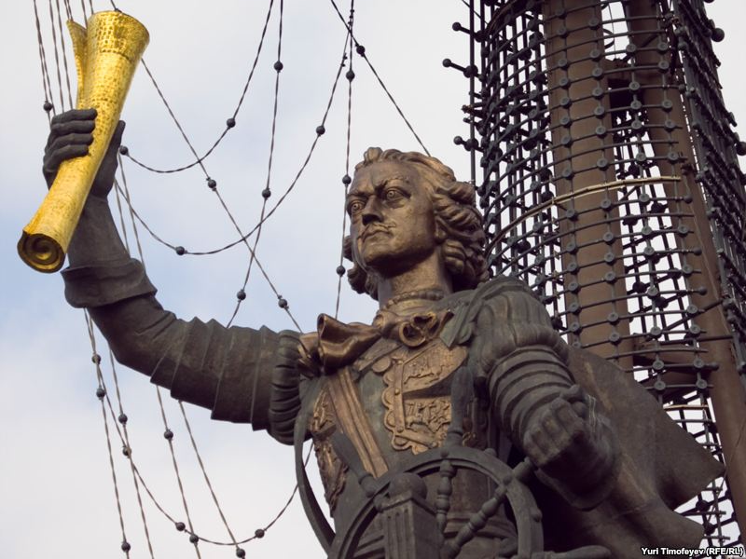
Впервые ввел в «Воинский Устав» - чин полевой почты.

Slide 10
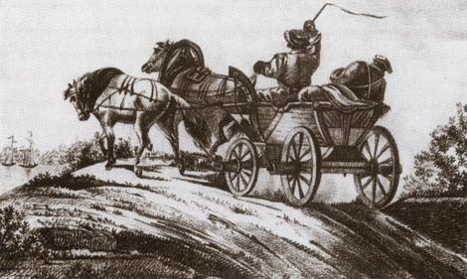
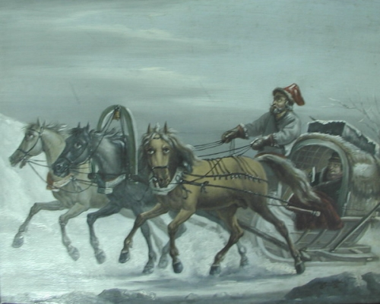
Тройки или "тележная почта".
Почту стали отправлять в телегах запряженных одной или тремя лошадьми – тройкой.

Slide 11
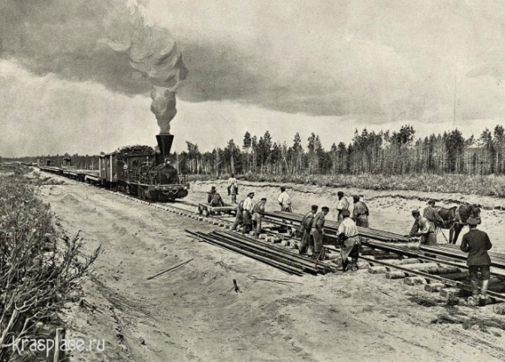
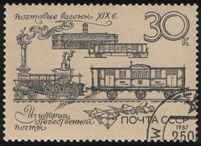
В то время появились железные дороги и они стали отодвигать на второй план отправление писем и посылок на повозках,
так было удобнее и быстрее.

Slide 12
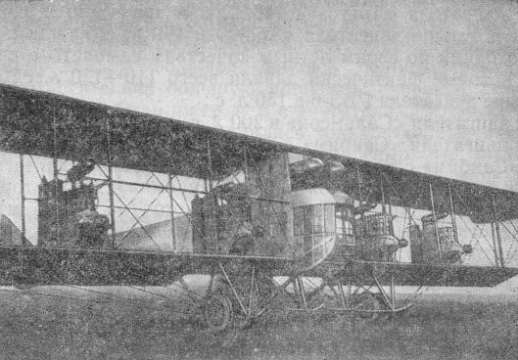
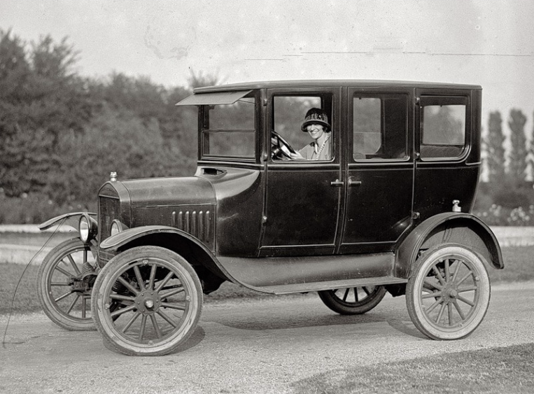
В 1922 г. – воздушная С 1924 г. автомобильная
Голубиная почта
Появились первые
аэропланы.
Лошадиная отправка
менялась на
автомобильную

Slide 13
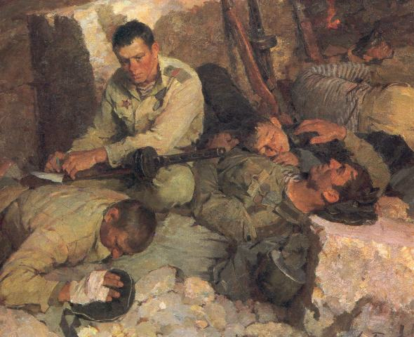
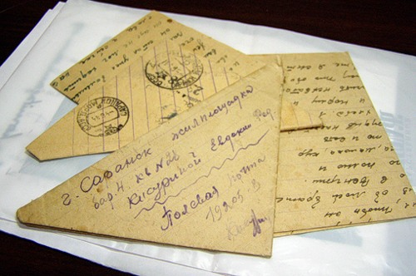
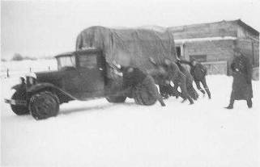
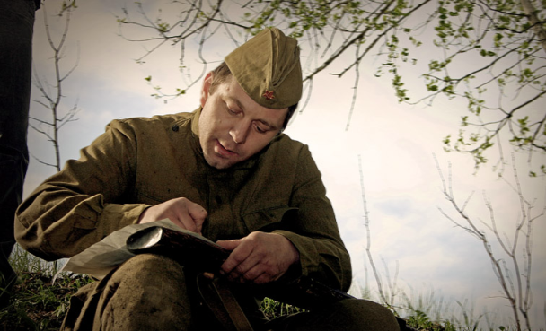
Военно-полевая почта

Slide 14
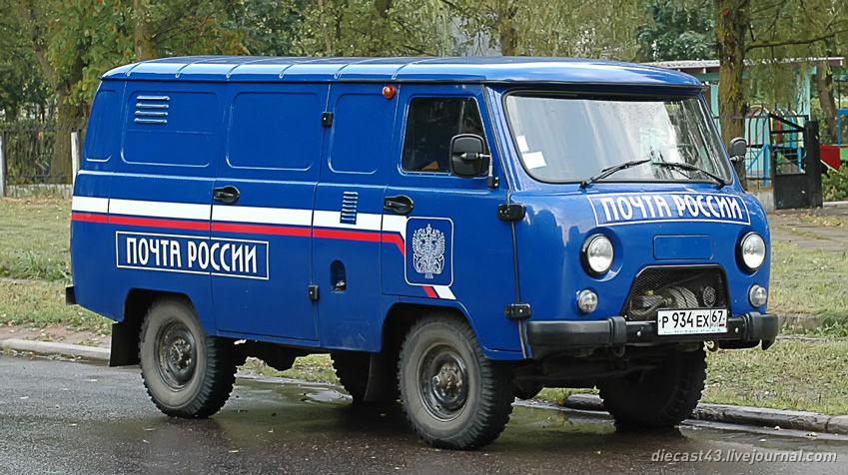
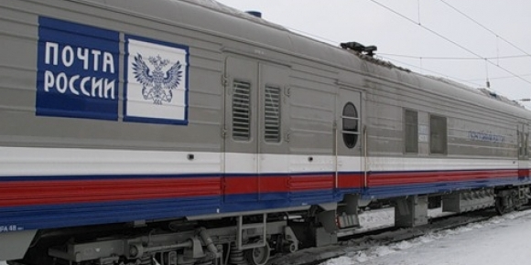
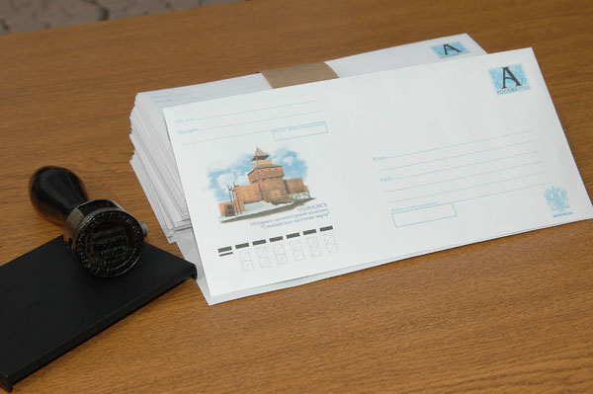
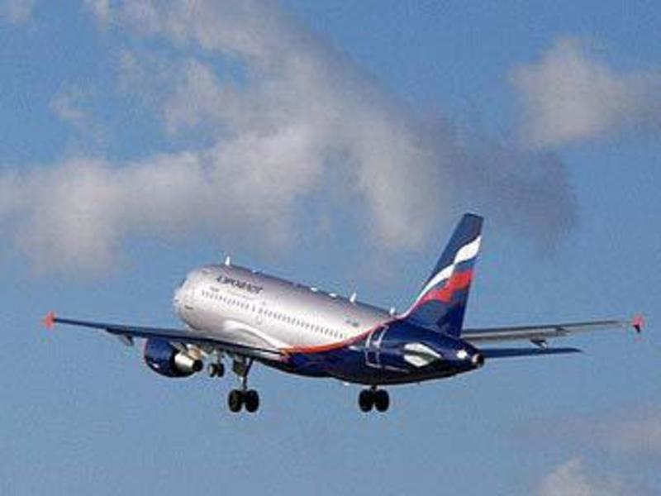
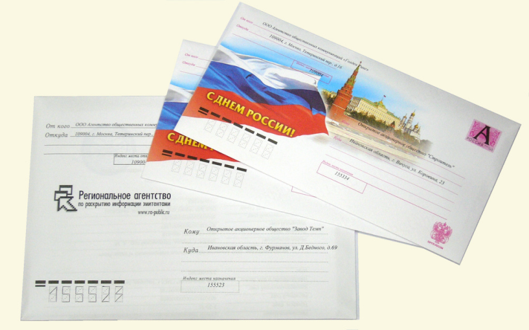

Slide 16
телефон
В наше время, письмо оттеснил телефон. Люди стали меньше писать, они могут быстро передать свое сообщение, позвонив по телефону.

Slide 18
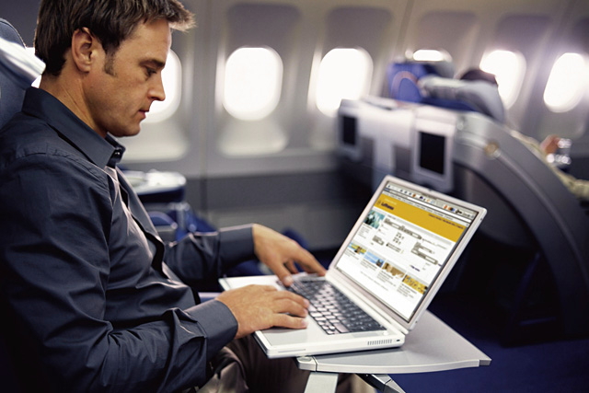
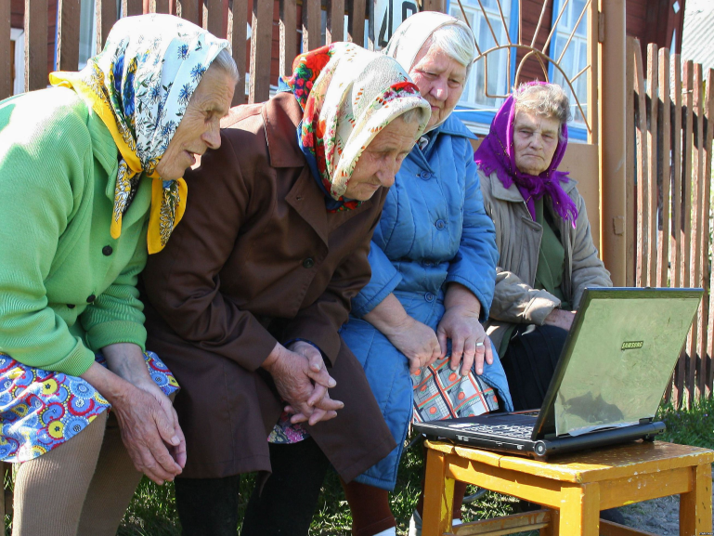
Сообщения через интернет

Slide 19
Спасибо!!

